Slide 1
”Låt maten bli din medicin”
Hippokrates
ca 400 år före Kristus

Slide 2
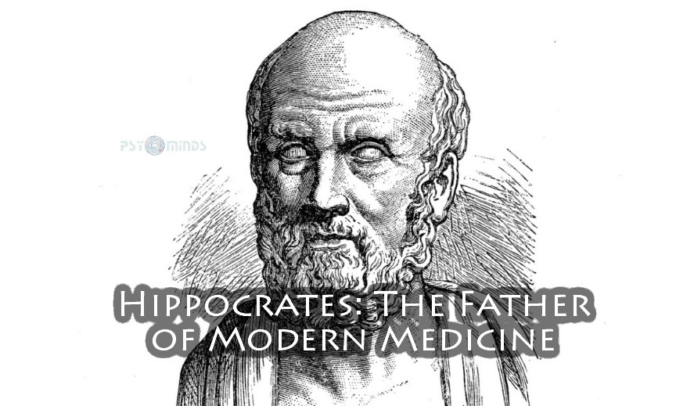

Slide 3
William Osler 1849-1919
– världsberömd läkare som var en av fyra professorer som var med när Johns Hopkins Hospital grundades i Baltimore:
”Läkarens första plikt är att uppfostra allmänheten till att inte ta mediciner”

Slide 4
Läkarna använde naturmedicin
Omkring 1850 kom sockret in i människans liv
Rockefeller fick ögonen på medicinmarknaden
Rockefeller tog sig in i läkarutbildningarna
och den s.k. skolmedicinen skapades
Rockefeller skapade AMA
Rockefeller skapade FDA

Slide 5
Nu lämnar vi medicinhistorian för en stund och funderar lite över det skydd våra kroppar har och måste ha för att inte få in sådant i blodet som kan orsaka sjukdom.

Slide 6
Vårt yttre skydd
Huden

Slide 7
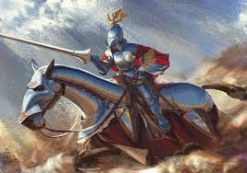
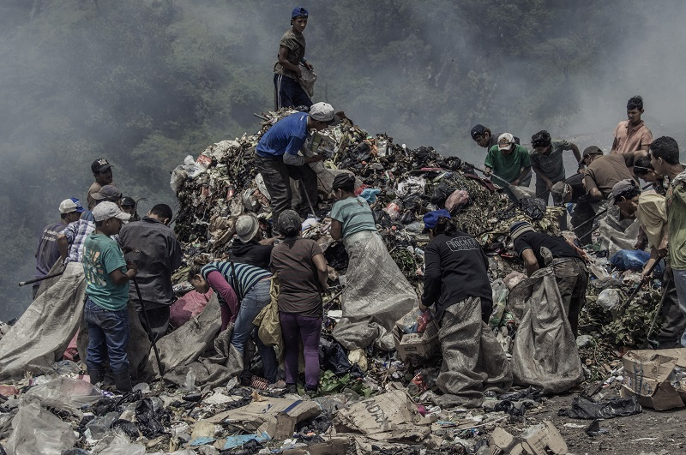

Slide 8
Kroppen har utsidor
som vi inte kan se

Slide 9
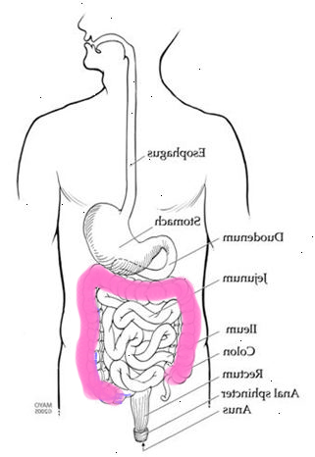
Vägen från mun till anus är faktiskt också kroppens utsida

Slide 10
Spelar det någon roll vad vi äter?
Ja, det gör det - sannerligen!!!

Slide 11
Vad är då mat?
Protein
Livsnödvändigt!
Fett
Livsnödvändigt!
Kolhydrater
- inget livsnödvändigt
Vatten
Livsnödvändigt!

Slide 12
Kolhydrater = socker, mjöl (stärkelse)
Enkla sockermolekyler (monosackarider) är Glukos, Fruktos, Laktos, Maltos
Enkla sockermolekyler
(monosackarider) kan jäsa !!!
Socker (bit och strö) är en disackarid
bestående av Glukos och Fruktos

Slide 13
Monosackarider
kan jäsa!
Juice
Disackarider
sockerbitar o strösocker
HFCS majssocker
På vägen ner genom tarmen blir de mono-
sackarider, som kan jäsa i tjocktarmen
Polysackarider
mjöl, potatis, pasta
På vägen ner genom tarmen blir de mono-
sackarider, som kan jäsa i tjocktarmen
Oligosackarider
fruktkött, fibrer
På vägen ner genom tarmen blir de inte
monosackarider och jäser alltså inte

Slide 14
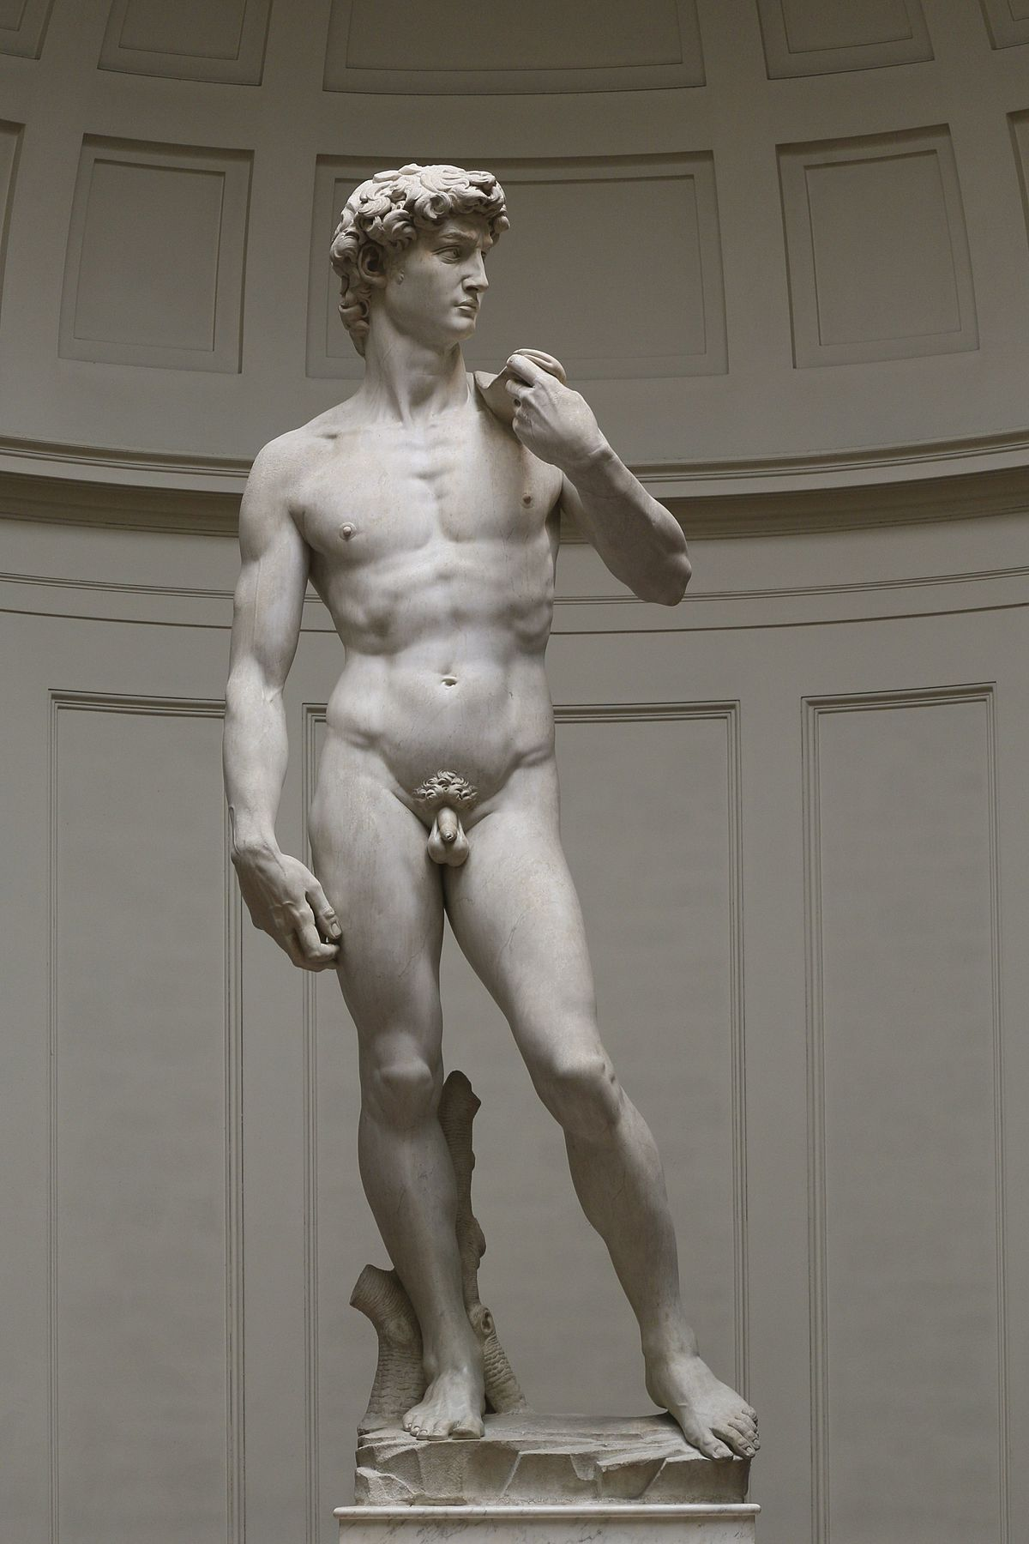
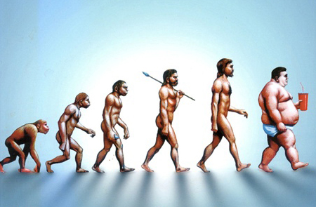
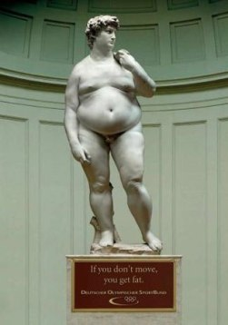
Människans utveckling fram till nu
sockerintaget
1850

Slide 15
Varför började vi äta så mycket socker?
1970-talets kostrekommendationer
att minska intaget av animaliskt
fett och öka intaget av kolhydrater (mjölmat exvis bröd, söta drycker)
sockerintaget
1976-77

Slide 16
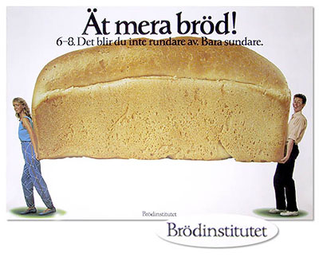

Slide 17
FÖRR
FRÅN 1976
PROTEIN
PROTEIN
FETT
FETT
KOLHYDRATER
KOLHYDRATER

Slide 18
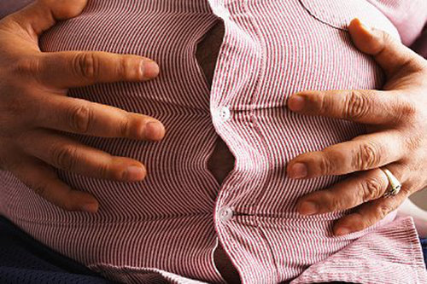

Slide 19
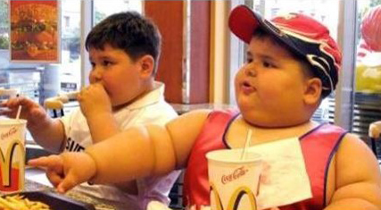

Slide 20
Glukos och Fruktos passerar igenom tarmslem- hinnan och tarmväggen och ut i blodbanan
Glukos tar sig med hjälp av insulin från bukspottkörteln in i cellerna och blir energi ATP
När cellerna inte behöver mer glukos omvandlas överskottsglukoset med hjälp av insulinet till fett som lagras mellan cellerna
Fruktos är något som cellerna inte vill ha. Därför omvandlar levern fruktos till fett, precis som levern omvandlar alkohol till fett

Slide 21
Låt oss följa maten på dess väg genom kroppen

Slide 22
Vad händer när tjocktarmen fylls med
monosackarider?
Det jäser i tjocktarmen, vilket de dåliga bakterierna gillar
Tarmslemhinnan skadas och släpper igenom sådant som inte ska släppas in i blodbanan

Slide 23
Blått är tarmväggen
Grönt är slemhinnan
tarmluddet
Rött är blodkärl

Slide 24
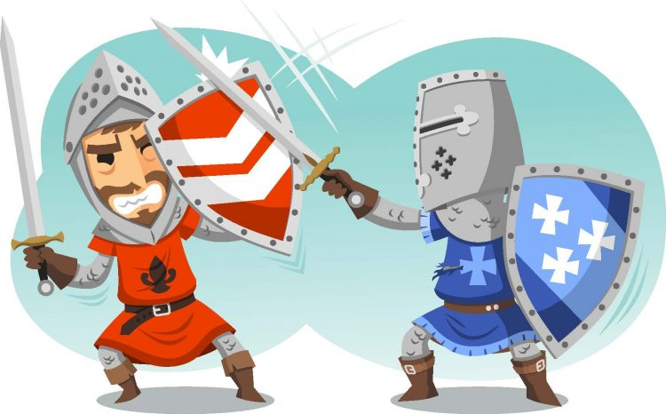
Blått är tarmväggen
Grönt är slemhinnan
tarmluddet
Rött är blodkärl
Ju mer socker- o mjölmat vi äter desto tunnare blir slemhinnan
Undvik socker-mjölmat för att få en frisk slemhinna!

Slide 25
Ät frukt, bär och grönsaker så att du får i dig fibrer (oligosackarider),
vilket är rena gödningen för tarmslemhinnan

Slide 26
En välmående tarmslemhinna ger de bästa förutsättningarna
för att vi ska må bra!

Slide 27
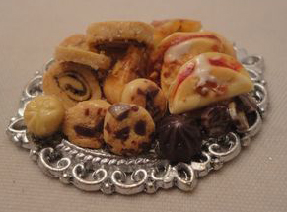
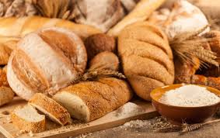
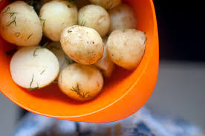
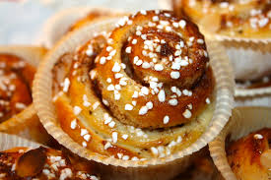
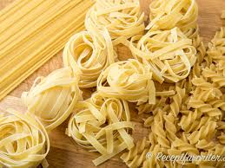
Slutsats 1
Minska intaget av sådant som innehåller glukos dvs
Bröd, bullar,kakor,
pasta, ris, potatis
så att inte det överskotts-
glukos, som cellerna inte
behöver, omvandlas till fett
mellan cellerna

Slide 28
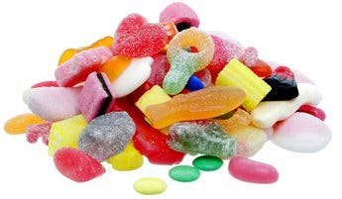
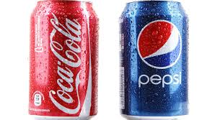
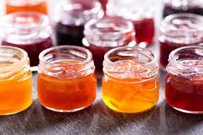
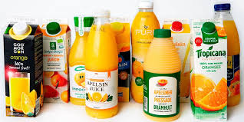
Slutsats 2
Minska intaget av sådant
som innehåller fruktos dvs
Juice, godis, söta drycker,
sylt, marmelad, kakor

Slide 29
För dig som absolut vill äta potatis, pasta och ris
Koka
Låt kallna
Värm

Slide 30
Slutsats 3
Öka intaget av oligosackarider (frukt och grönsaker) dvs fibrer så att den skyddande tarmslemhinnan får näring och inte tunnas ut och börjar släppa igenom sådant som inte ska in i blodbanan
På så vis minskar risken för inflammatoriska sjukdomar

Slide 31
När du inte har någon övervikt att ta av, öka ditt intag av
animaliska fetter
med grädde och smör
vegetabiliska fetter
med avocado, kokosolja och olivolja

Slide 32
När du har övervikt att ta av, försvinner denna när du ”slutar” äta kolhydrater.
Cellerna börjar då att använda ditt eget fett istället för Glukos.
Levern omvandlar ditt fett till Ketoner som alltså blir cellernas bränsle istället för Glukos.

Slide 33
När du har inte längre har något fett att göra om till Ketoner
Ät animaliska fetter
som grädde och smör
och vegetabiliska fetter
som finns i avocado, kokosolja och olivolja

Slide 34
Hippokrates skrev också:
"Korpulens är inte en sjukdom i sig själv, men förebud för andra"[

Slide 35
Metabola riskfaktorer är starkt kopplade till sjukdomar som typ 2-diabetes, hjärtsjukdom, stroke, demens och till och med cancer.
²
Det faktum att vi kan förbättra alla dessa faktorer med en enda livsstilsförändring (genom att sluta äta kolhydrater) kan alltså vara oerhört viktigt.

Slide 36
Tack för uppmärksamheten

